Slide 1
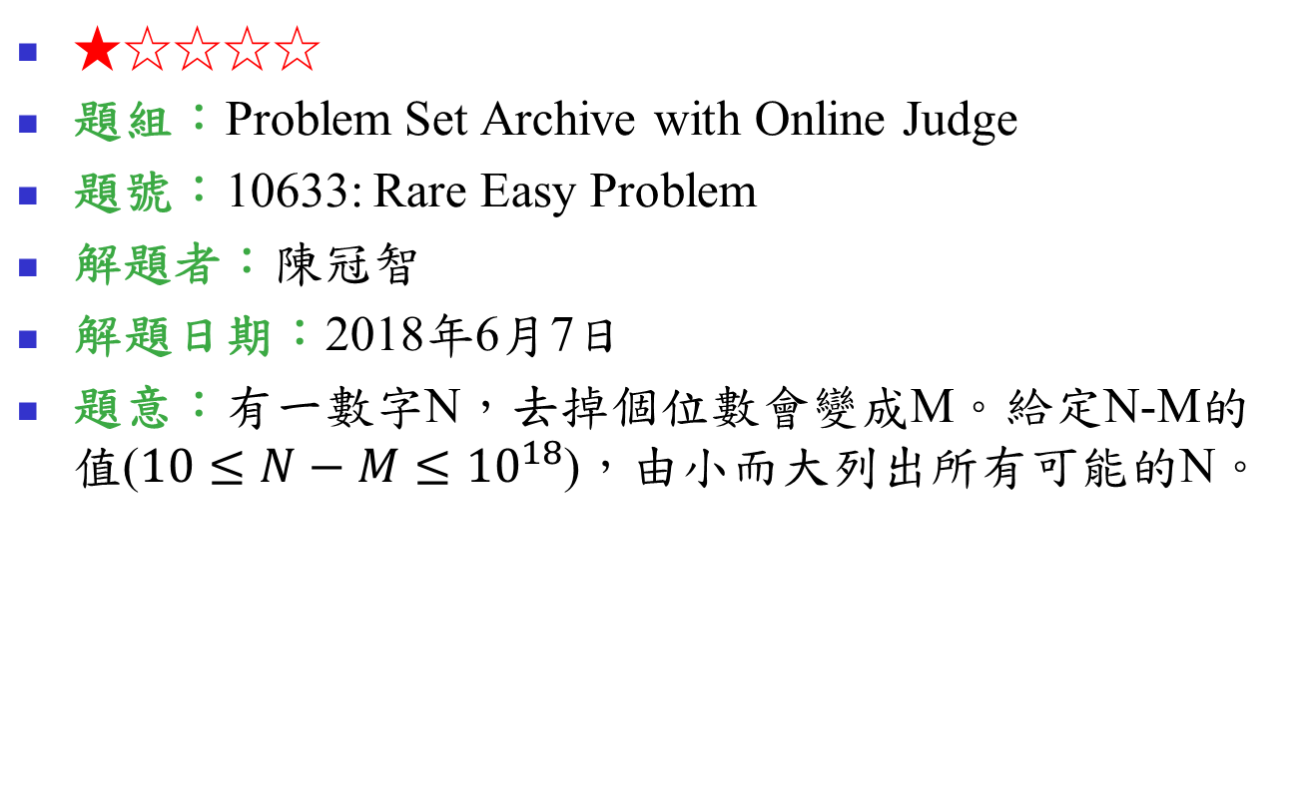
10633: Rare Easy Problem
★☆☆☆☆
題組：Problem Set Archive with Online Judge
題號：10633: Rare Easy Problem
解題者：陳冠智
解題日期：2018年6月7日
題意：有一數字N，去掉個位數會變成M。給定N-M的值($10≤N−M≤{10}^{18}$)，由小而大列出所有可能的N。

Slide 2
題意範例：
18
19 20
Input
(N - M)
Output
N | M | N-M
19 | 1 | 18
20 | 2

Slide 3
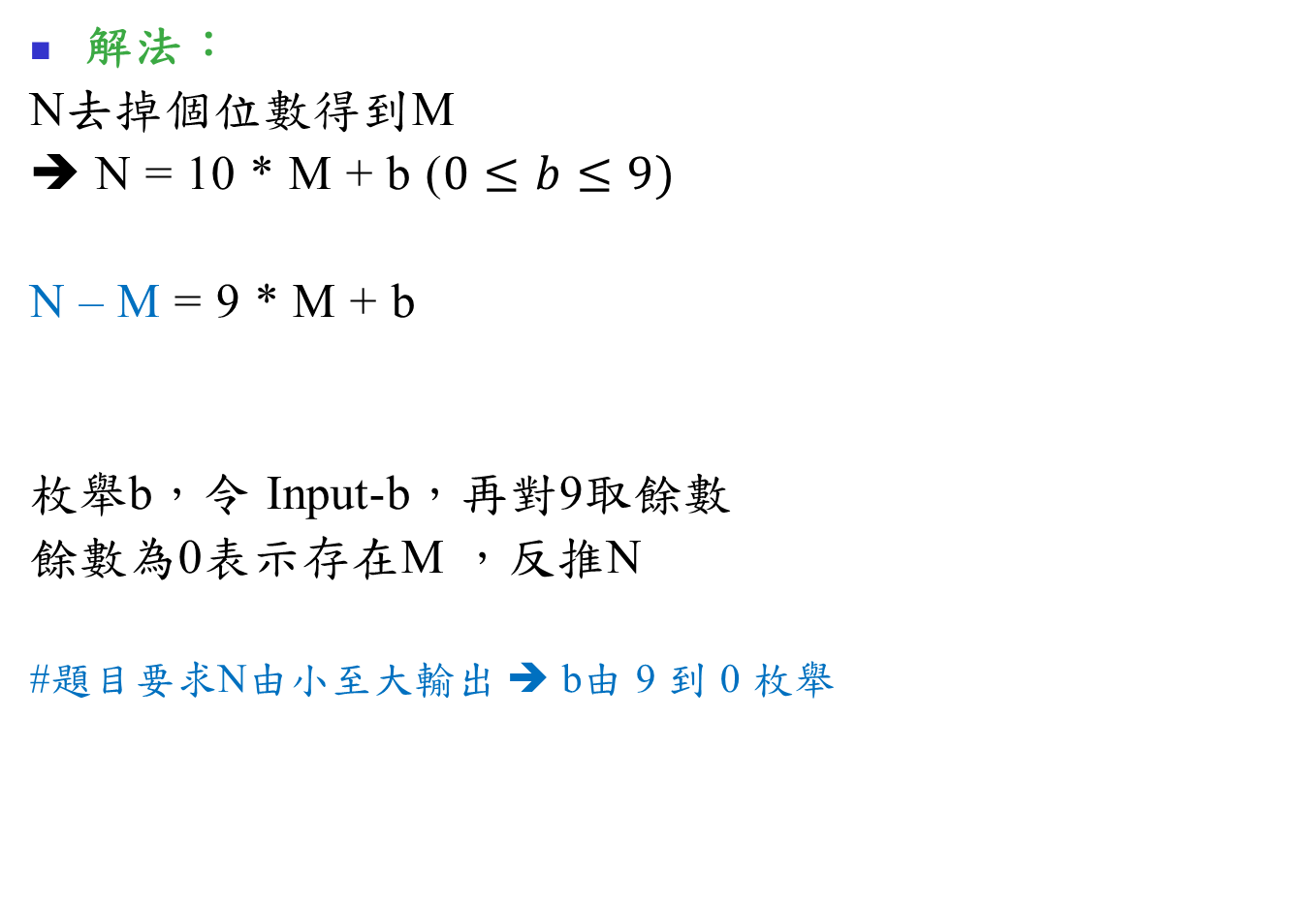
解法：
N去掉個位數得到M
➔ N = 10 * M + b ($0≤b≤9)$
N – M = 9 * M + b
枚舉b，令 Input-b，再對9取餘數
餘數為0表示存在M ，反推N
#題目要求N由小至大輸出 ➔ b由 9 到 0 枚舉
N = 19 (10 + 9) ➔ M = 1, b = 9
N = 200 (200 + 0) ➔ M = 20, b = 0
(Input)

Slide 4

解法範例：
N-M = 18
(18-9)%9 = 0 ➔ N = [ (18-b) / 9 ] * 10 + b = 10 + 9 = 19
[(N-M)–b]%9$≠$0
(18-0)%9 = 0 ➔ N = [ (18-b) / 9 ] * 10 + b = 20 + 0 = 20
N – M = 9 * M + b
N = M * 10 + b
b=9
M
b=1~8
b=0
只需計算10次(b=0~9)

